Slide 1
PATRÓN OBSERVER

Slide 2
PATRÓN OBSERVER
Observer es un patrón de diseño de software que define una dependencia del tipo uno a muchos entre objetos, de manera que cuando uno de los objetos cambia su estado, notifica este cambio a todos los dependientes.
Se trata de un patrón de comportamiento, por lo que está relacionado con algoritmos de funcionamiento y asignación de responsabilidades a clases y objetos.

Slide 3
PATRÓN OBSERVER
También conocido como: Observador, Publicación-Suscripción, Modelo-patrón, Event-Subscriber, Listener.

Slide 4
PATRÓN OBSERVER - MOTIVACIÓN
El patrón Observador, como el patrón Mediador, se compone de dos clases.
El Sujeto es una clase cuyos objetos cambian su estado a un ritmo independiente.
Los Observadores podrán indicar que desean ser informados de estos cambios, en cuyo caso, el Sujeto les enviará notificaciones. Los Observadores pueden suscribirse y darse de baja de dichas notificaciones a voluntad.

Slide 5
PATRÓN OBSERVER - APLICABILIDAD
Usar cuando:
Cuando una abstracción tiene dos aspectos, y uno depende del otro. Encapsular los aspectos en objetos distintos permite cambiarlos y reutilizarlos.
Cuando cambiar un objeto implica cambiar otros, pero no sabemos exactamente cuántos hay que cambiar.
Cuando un objeto debe ser capaz de notificar algo a otros sin hacer suposiciones sobre quiénes son dichos objetos. Esto es, cuando se quiere bajo acoplamiento.

Slide 6
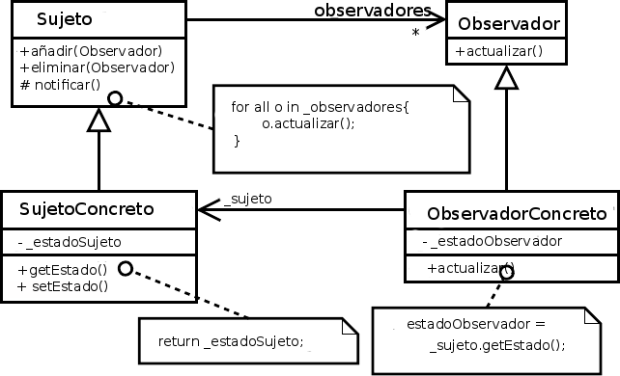
PATRÓN OBSERVER - ESTRUCTURA

Slide 7
PATRÓN OBSERVER - PARTICIPANTES
Observador: Define la interfaz de los objetos a los que hay que notificar cambios del Sujeto.
ObservadorConcreto: Mantiene una relación con un SujetoConcreto. Mantiene el estado del SujetoConcreto que le es de interés. Implementa Observador para mantener su estado coherente con el del Sujeto.
Sujeto: Conoce a sus observadores. Tiene una interfaz para ir añadiendo y eliminando observadores.
SujetoConcreto: Envía notificaciones a sus observadores cuando su estado cambia.

Slide 8
PATRÓN OBSERVER - CONSECUENCIAS
• Permite modificar sujetos y observadores de manera independiente.
• Permite reutilizar un sujeto sin reutilizar sus observadores, y viceversa.
• Permite añadir observadores sin tener que cambiar el sujeto ni los demás observadores.

Slide 9
PATRÓN OBSERVER - CONSECUENCIAS
• Acoplamiento abstracto entre el sujeto y el observador. El sujeto no sabe la clase concreta de sus observadores (acoplamiento mínimo).
• Soporte para broadcast. El sujeto envía la notificación a todos los observadores suscritos. Se pueden añadir/quitar observadores.
• Actualizaciones inesperadas. Una operación en el sujeto puede desencadenar una cascada de cambios en sus observadores. El protocolo no ofrece detalles sobre lo que ha cambiado.

Slide 10
PATRÓN OBSERVER - implementación
PROBLEMA 1
Para evitar que el observador concreto tenga una asociación con el sujeto concreto, se podría hacer que la relación entre sujeto y observador fuese bidireccional, evitando así asociaciones concretas, el problema es que dejaría de ser una interfaz. El que deje de ser una interfaz puede producir problemas si el lenguaje de programación no soporta la herencia múltiple.
Se podría eliminar la bidireccionalidad de la asociación pasando el sujeto como parámetro al método actualizar y ya no se tendría que referenciar el objeto observado.

Slide 11
PATRÓN OBSERVER - implementación
PROBLEMA 2
Si hay muchos sujetos sin observador, la estructura de los observadores está desaprovechada, para solucionarlo se puede tener un intermediario que centralice el almacenamiento de la asociación de cada sujeto con sus observadores. Para esta solución se crea un gestor de observadores usando el patrón singleton, ya que proporciona una única referencia y no una por cada sujeto. El gestor aunque mejora el aprovechamiento del espacio, hace que se reduzca el rendimiento y se pierde eficiencia en el método notificar.

Slide 12
PATRÓN OBSERVER - implementación
PROBLEMA 3
El responsable de iniciar la comunicación es el sujeto concreto, pero se puede dar un problema cuando el objeto concreto está siendo actualizado de forma continua ya que debido a esto se tendría que realizar muchas actualizaciones en muy poco tiempo. La solución sería suspender temporalmente las llamadas al método de actualización/notificación; por ejemplo, haciendo que el cliente pueda activar o desactivar las notificaciones y notificar todos los cambios cuando las vuelva a habilitar. El patrón Estado sería una posible solución para diseñar esta variante de no notificar si no se han dado cambios o hacerlo en caso de que si.

Slide 13
PATRÓN OBSERVER - implementación
PROBLEMA 4
A la hora de borrar un sujeto se recomienda hacer que el sujeto notifique a sus observadores cuando va a ser borrado para evitar producir referencias perdidas en sus observadores.
Se puede avisar a los observadores creando un método actualizar especial, en el que se tendrían dos opciones:
A- El observador también muere.
B- El observador sigue vivo, pero apunta a nulo.

Slide 14
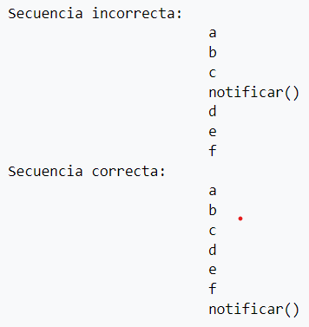
PATRÓN OBSERVER - implementación
PROBLEMA 5
Ya que se debe asegurar la consistencia del estado del sujeto antes de iniciar una notificación, siempre se notificará al final, aunque en entorno multihilo se notifica antes de hacer los cambios, puede que los observadores soliciten información al observable cuando aún se van a hacer más cambios y se darían problemas de consistencia si se accede a un estado que aún no es el definitivo. De esta forma, los observadores ya no accederán a sujetos en estado inconsistente.

Slide 15
PATRÓN OBSERVER - implementación
PROBLEMA 6
En mecanismos de notificación tradicionalmente hay dos opciones:
PULL: los objetos avisan de que han cambiado y el observador pregunta cuál ha sido el cambio (pide detalles).
PUSH: el sujeto envía a los observadores información detallada acerca del cambio, ya quieran estos o no.
Dependiendo del problema que haya que resolver, se habrá de valorar que implementación se ajusta mejor para resolverlo de la forma más eficiente y efectiva o si las variantes anteriores pueden combinarse entre sí dependiendo de las características del escenario concreto.

Slide 16
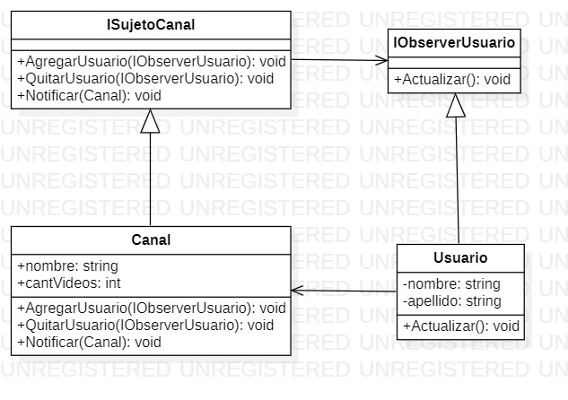
PATRÓN OBSERVER - ejemplo
Vamos a tener una lista de canales y una lista de usuarios.
Queremos que un usuario pueda suscribirse y desuscribirse a un canal.
Además, todos los usuarios suscritos a un canal deberán ser notificados cuando el mismo sube un nuevo video.

Slide 17
PATRÓN OBSERVER
Patrones relacionados:
_Mediator: encapsulando semánticas de actualizaciones complejas, el GestorDeCambios actúa como mediador entre sujetos y observadores.
_Singleton: el GestorDeCambios puede usar el patrón Singleton para que sea único y globalmente accesible.

Slide 18

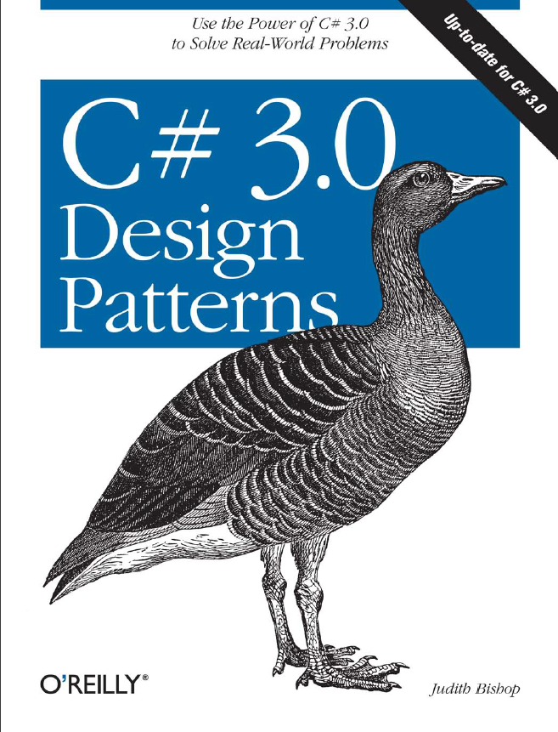
Libros de referencia
Patrones de Diseño
Gamma, Helm, Johnson y Vlissides
C# 3 Design Patterns
Judith Bishop

